Slide 1
Sportkardiológia Hirtelen szívhalál
Dr. Sándor Barbara
egyetemi adjunktus
I. sz. Belgyógyászati Klinika

Slide 2
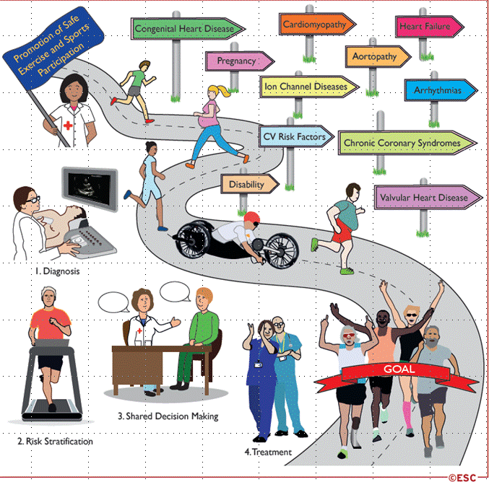

Slide 3
ESC sportolói definíciók
Sportoló:
fiatal vagy felnőtt egyén, aki akár amatőr, akár professzionális szinten rendszeres testmozgást végez és hivatalos versenyeken vesz részt
Szabadidő sportoló:
a sporttevékenységet szórakozásból, szabadidős tevékenységként végzi
Élsportoló:
magas szinten edzett
tevékenysége célja elsősorban a teljesítmény és a győzelem
Elit sportoló:
pl. nemzeti csapat tagjai, olimpikonok és profi sportolók
≥10 óra edzés hetente
Versenysportoló:
pl.: középiskolai csapatok tagjai, egyetemi és az élvonalból visszavonult, de még aktívan sportoló csapatok tagjai
≥6 óra edzés hetente
Szabadidő sportoló:
≥4 óra edzés hetente

Slide 4
Fizikai aktivitáshoz kell…..
megfelelő izomműködés (kapillarizáltság, vénás dilatáció)
megfelelő szív,- és keringésműködés (elsősorban nagyvérkör)
megfelelő légzés (mechanika, kisvérköri diffúzió)

Slide 5
Keringés alkalmazkodása a fizikai aktivitáshoz
fizikai aktivitás mellett nő a szisztolés vérnyomás (a diasztolés inkább csökken)
nő a perctérfogat (5l/min vs. 35l/min) és a verőtérfogat (80ml/min vs. 180ml/min)
szimpatikus tónus fokozódás miatt adrenalin termelődik, mely pozitív chronotrop hatású és a szívfrekvencia nő
szívfrekvencia maximum addig emelhető, amíg a diasztolés idő annyira lecsökken, hogy a pulzustérfogat (kamratelődés) csökken
új kapilláris képződés
nyugalmi pulzus csökken (akár sinus arrythmia, pótritmus), szívfrekvenciavariabilitás nő
edzetlen egyén pulzusemeléssel alkalmazkodik (koronaria keringés elégtelen), emiatt alacsonyabb intenzitás mellett hamarabb elfárad
edzett egyén elsősorban a perctérfogatot növeli
harántcsíkolt vénakonstrikció, redistribúció (akár a perctérfogat 80%-a izomban), agyi autoreguláció (Cushing reflex), vese autoreguláció, splanchnikus csökken
koronaria vasodilatáció során a diasztolés nyomás csökken, vénás visszaáramlás fokozódik, így növekvő szisztolés nyomás mellett is nő a perctérfogat a frekvencia emelkedése nélkül

Slide 6
Légzés alkalmazkodás a fizikai aktivitáshoz
megnövekedett munkavégzés mellett a vérben magasabb pCO₂ lesz
a hypercapnia a nyúltvelőben direkt, de reflexesen kemoreceptorokon is ingerli a belégző központot
légzési térfogat, légzésszám, alveoláris oxigén diffúzió nő
edzetlen egyén elsősorban a légzésszám növelésével
edzett egyén elsősorban a légzési térfogat növelésével, de a VC is nő (alveoláris diffúzió nő)
fizikai aktivitás mellett a metabolikus folyamatok intenzitása azonnal nő, az oxigén fogyasztás mértéke némi latenciával követi ezt, ekkor hirtelen nő majd állandó terhelés mellett 2-4 perc alatt stabilizálódik majd lassan emelkedve elér egy konstans értéket
konstans érték csak egy bizonyos mértékig fokozható ezen a ponton mérhető a VO₂max, a kilélegzett levegő térfogata 1 perc alatt, O₂ fogyasztás
nyugalomban 3,5 ml/kg/min (1,2 kcal/min=1 MET), egészséges fiatal 45 ml/kg/min, atléták 84 ml/kg/min
munkavégzést követő oxigénadósság rendezése (laktát-ATP termelés)

Slide 7
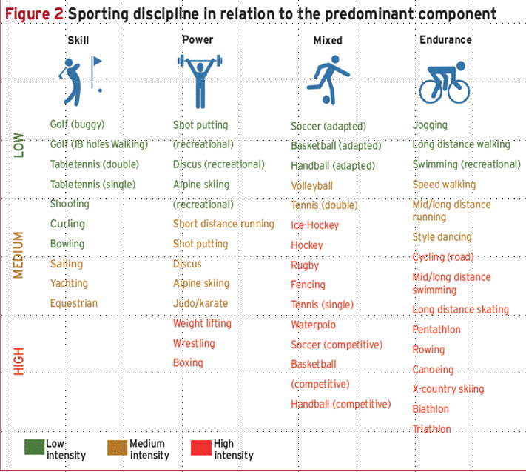
A mozgás karakterisztikája - FITT
Frekvencia: heti hány alkalommal
Intenzitás: VO2 max, maximális HR, repetíció
Idő: az adott sportolással töltött alkalmak hossza
Típus: állóképességi, rezisztencia, sebesség, flexibilitás, koordinációs – egyensúly

Slide 8
Egészséges egyének
Heti 150 perc (emelhető 300 percig) közepes
vagy 75 perc (emelhető 150 percig) intenzív testmozgás
Heti 4-5 nap ill. akár mindennap

Slide 9
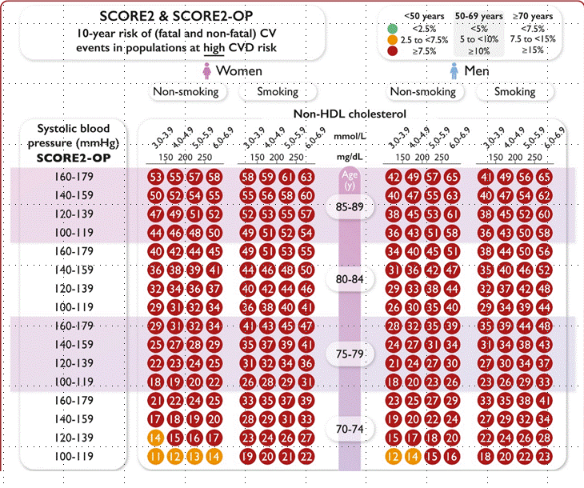
CV rizikóbecslés
Nagyon magas:
Korábbi ACS, stroke, TIA, PAD
Dokumentált ASCVD
Diabetes célszerv károsodással vagy 20 évnél hosszabban áll fenn
CKD (GFR < 30 mL/min/1,73 m2)
SCORE > 10%
Magas:
Magas LDL (> 4,9 mmol/L), vérnyomás (180/110 Hgmm)
Diabetes célszerv károsodás nélkül, de 10 évnél régebben áll fenn
Közepes CKD (GFR 30-59 mL/min/1,73 m2)
SCORE 5-10%

Slide 10
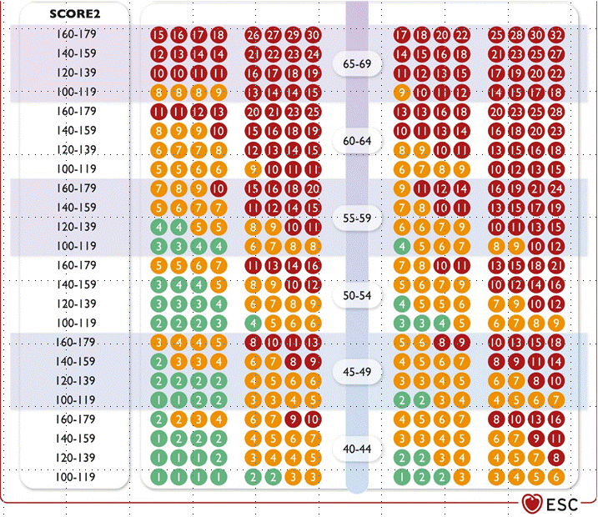
CV rizikóbecslés
Közepes:
Fiatal diabeteses betegek, 10 évnél rövidebb ideig fennálló betegséggel
SCORE 1-5%
Alacsony:
SCORE < 1%

Slide 11
35 év feletti egyének
Alacsony vagy közepes kockázati csoportban akár versenysportot is végezhetnek
Magas vagy nagyon magas kockázatú csoportban csak alacsony intenzitású mozgás végezhető további vizsgálatok nélkül (fizikális vizsgálat, EKG, terheléses vizsgálat, coronaria CT, invazív diagnosztika)
Kardiológiai szűrés minden versenysportolónál (EKG, családi anamnézis)
Tünetmentes CCS esetén, de indukálható ischaemia nélkül bármilyen sport végezhető

Slide 12
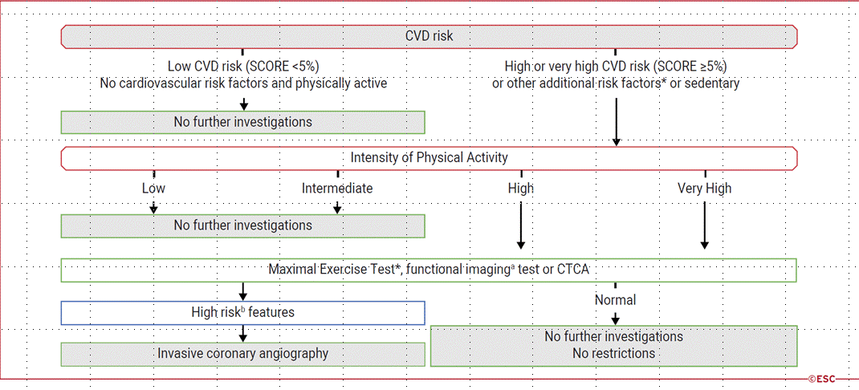

Slide 13
65 év feletti egyének
Egészséges, akkor heti 150 perc közepes intenzitású
Magas esési kockázattal élő egyénekben heti 2 erősítő tréning javasolt az egyensúly javítására
Magas intenzitású tréning előtt komplex kardiológiai vizsgálat (terhelés is)
Kockázatok:
Arrythmia, magas vérnyomás, myocardialis ischaemia, musculosceletalis sérülés vagy törés, izomfájdalom, izületi duzzanat, eséskockázat
Forma:
Aerob (heti 3-5x), erőnléti (heti 2x), flexibilitás és egyensúly (heti 2x)

Slide 14
Long-standing CCS betegek
Kockázat:
Versenysport, egyéni edzettségi szint, kardiovaszkuláris rizikófaktorok, terhelés indukálta myocardialis ischaemia vagy arrythmia
Magas terhelés indukálta kardiális adverz esemény kockázat:
70% reziduális szűkület major coronarián, 50% főtörzsön
EF < 50% és falmozgászavar
Indukálható ischaemia terhelés során
nsVT
12 hónapon belüli ACS és PCI

Slide 15
Long-standing CCS betegek
Komplex kardiológiai kivizsgálás és rendszeres utánkövetés
Szabadidő sport javasolható az angina threshold alatt még a magas terhelés indukálta adverz esemény rizikójú betegeknél is
Versenysport nem javasolt ugyanezen betegeknél!
ACS után terhelés alapú kardiológiai rehabilitáció javasolt
Versenysportba való visszatérés 3-6 hónappal később CPET alapján

Slide 16
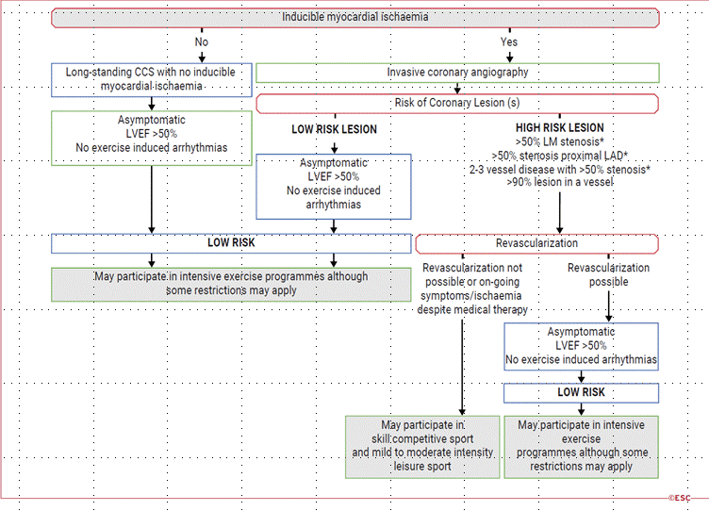

Slide 17
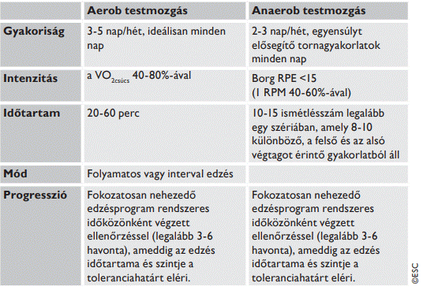
Sport és szívelégtelenség
terhelési tolerancia és az életminőség szignifikáns mértékben javult, míg az össz- és szívelégtelenség-specifikus halálozás, valamint a hospitalizációk száma csak kismértékben csökkent
Nem javasolt: hipotónia vagy hipertónia, instabil állapot, kezelés ellenére fennálló miokardiális iszkémia, súlyos vagy szuboptimálisan kezelt tüdőbetegség.
Kiindulási felmérés: BNP és echokardiográfia, CPET (ischaemia, arrythmia, terhelés mértéke), gyógyszeres kezelés optimalizálása, szükség esetén eszközbeültetés
stabil betegek esetén aerob testmozgás
HITT is felmerül alacsony rizikójú betegeknél
rezisztenciatréning kiegészítheti az aerob edzést

Slide 18
Terhesség és sport
Szülészeti kontraindikáció hiányában egészséges terhesek heti 150 perc közepes intenzitás javasolt a szülésig
Közepes vagy magas CV rizikó esetén előzetes kivizsgálás
Nem javasolt:
Fizikai sportok, eséssel ill. emeléssel járó sportok, merüléssel vagy hegymászással járó sportok
Pulzus maximum 90%-át elérő sporttevékenység

Slide 19
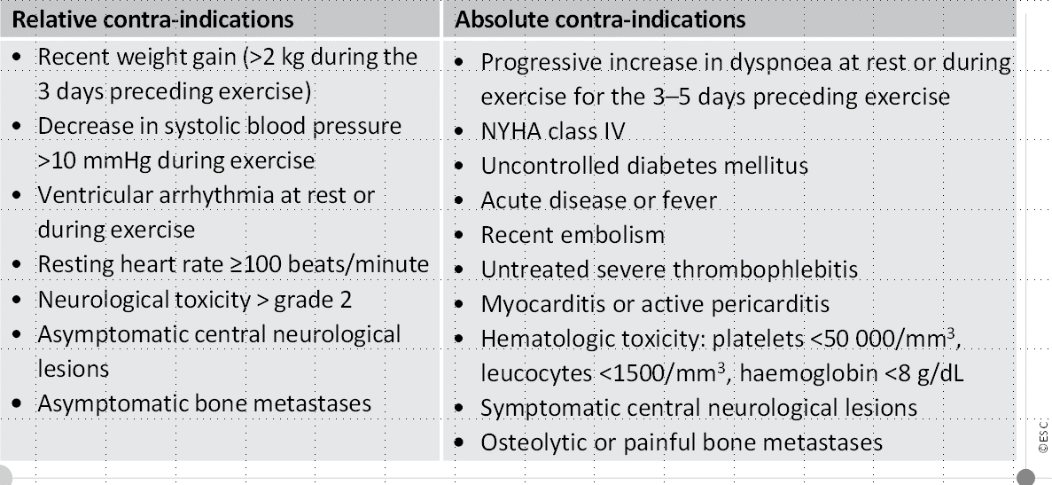
Onkológiai betegek és sport

Slide 20
Onkológiai betegek és sport
A kezelés alatt és után is javasolt a mozgás a fáradékonyság megelőzésére és az életminőség javítására
Magas intenzitású tréning előtt javasolt komplex kivizsgálás (terhelés is)
Cardiotoxikus kezelés mellett echocardiographia és labor vizsgálatok, szoros utánkövetés javasolt
CORE (kardiológiai rehabilitáció az onkológiai betegek részére is)

Slide 21
Sportba való visszatérés
Versenysport
alacsony rizikójú egyének kis, válogatott csoportjában megfontolható a versenysportban való részvétel.
visszatérés előtt igen alapos egyéni felmérésre van szükség:
CPET
tünetmentes HFpEF és HFmrEF szívelégtelen betegek, akik optimális kezelésben részesülnek és nincs terhelés indukált aritmiájuk vagy terhelés indukált hipotóniájuk, néhány versenysportra alkalmasak lehetnek
fokozatosan növekvő mennyiségű edzés javasolt
megszorításra szükség lehet a nagy igénybevétellel járó magas intenzitású állóképességi, kevert és erősportok esetében
ügyességi sportok esetében általában nem szükséges semmilyen megszorítás

Slide 22
Sportba való visszatérés
Szabadidő sport
fokozatosan növekvő edzésmennyiség javasolt
alacsony vagy közepes intenzitású ügyességi, erő-, kevert és állóképességi sportok minden tünetmentes beteg számára megfontolhatók
magas intenzitású rekreációs sportok csak tünetmentes HFmrEF egyéneknél megfontolható, ha terhelés hatására nem alakul ki aritmia, vagy hipotónia.
tünetmentes, optimálisan kezelt HFrEF esetén megfontolhatók az alacsony-közepes intenzitású ügyességi rekreációs sporttevékenységek, és válogatott esetekben alacsony intenzitású állóképességi sport
általánosságban javasolhatóak a terhelési kapacitás javítása céljából a rendszeresen végzett alacsony intenzitású állóképességi mozgásformák (pl.: gyaloglás, kerékpározás)

Slide 23
Hirtelen szívhalál (SCD)
Definíció:
Váratlan, nem trauma következtében bekövetkező halál, ami 1 órával a tünetek indulása után következik be
Hátterében VT, VF állnak leggyakrabban, de asystolia, PEA, AVB is
Jelentős financiális teher
SCA: sudden cardiac arrest hasonló okból következik be, a beteg a klinikai halál állapotába kerül, de BLS vagy ALS következtében nem fatális az esemény (az SCD események 50%)
Fiatalok körében a leggyakoribb kardiális halálok
Legtöbb elveszített életévért felelős

Slide 24
Hirtelen szívhalál (SCD)
35 év felett az incidencia nő, 75 felett csökken
65 év alatt a férfiakban 3-7x-es a kockázat a nőkhöz képest
6,2-7 eset / 1 millió lakos éves incidencia
Az esetek 6-17%-a magas intenzitású fizikai tréning során következik be
Regularis fizikai tréning során kisebb az esélye mint rendszertelenül végzett sport esetén

Slide 25
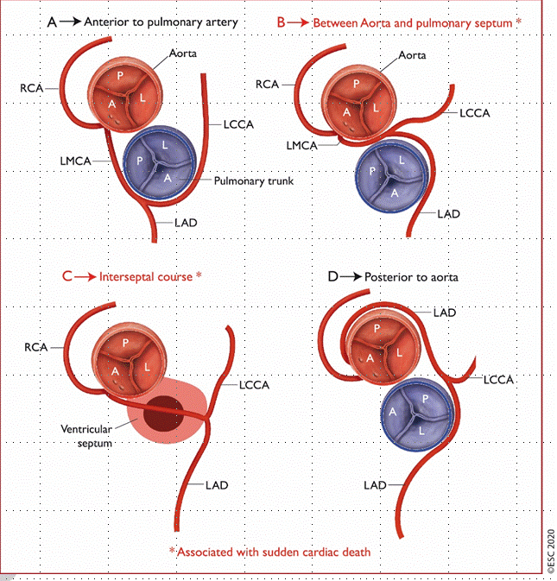
Hirtelen szívhalál (SCD)
Az ateroszklerotikus koszorúér-betegség (ACS, CCS) a vezető oka a testmozgás közben bekövetkező kardialis eseményeknek.
Az SCD akár a 35 év feletti egyénekben a koszorúér-betegség első tünete is lehet.
A koronáriaeredési rendellenességek (AOAC), miokardiális bridge (MB), és a spontán koronáriadisszekció (SCAD) is miokardiális iszkémiát válthat ki

Slide 26
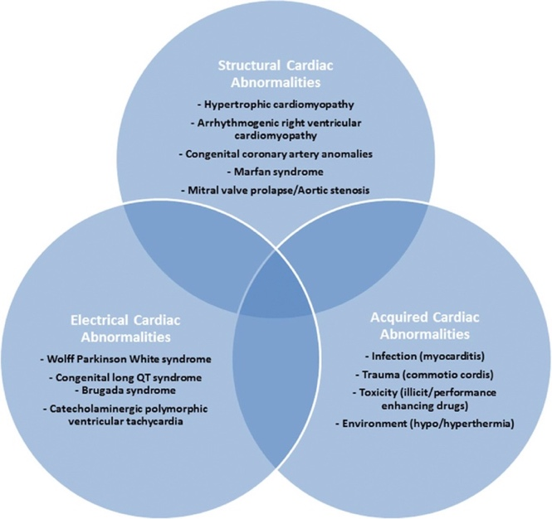

Slide 27
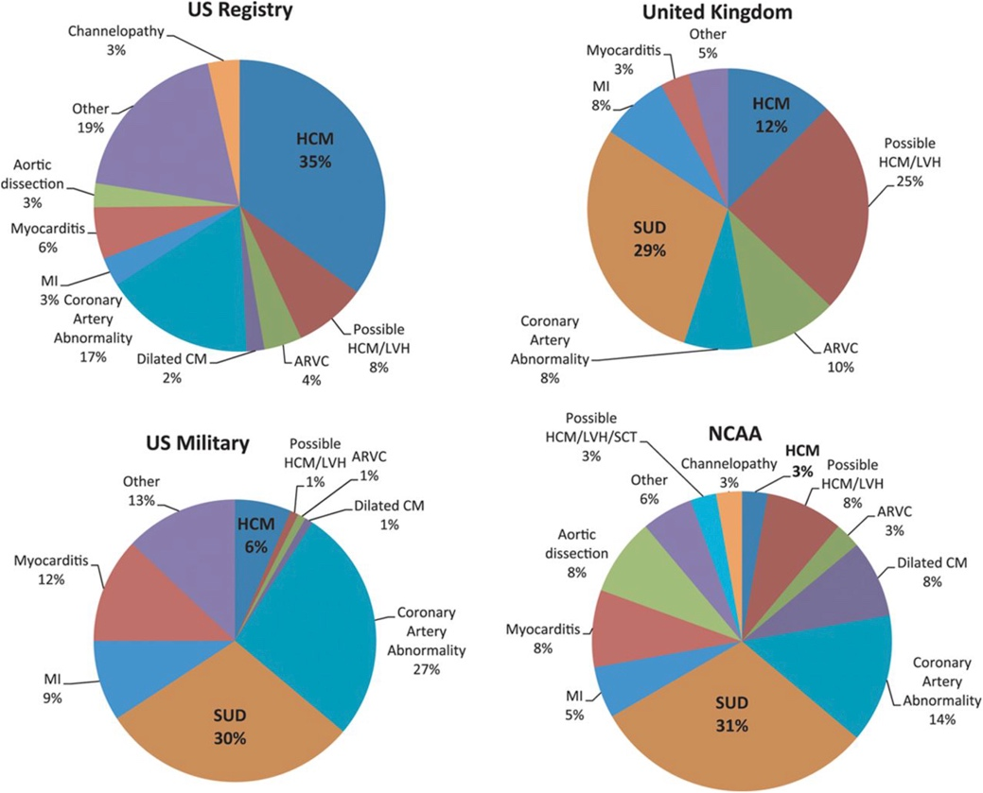

Slide 28
Hirtelen szívhalál - HCM
Az esetek kb 1-3%-a mögött áll
Rizikóbecslés fontos (5 éves):
Életkor (gyerekkorban malignusabb)
nsVT
maximalis bal kamrai falvastagság (legnagyobb kockázat 30 mm)
Családi anamnézis
Syncope (6 hónapon belül magasabb kockázat)
Bal pitvar méret
Bal kamrai kiáramlási pálya obstrukció

Slide 29
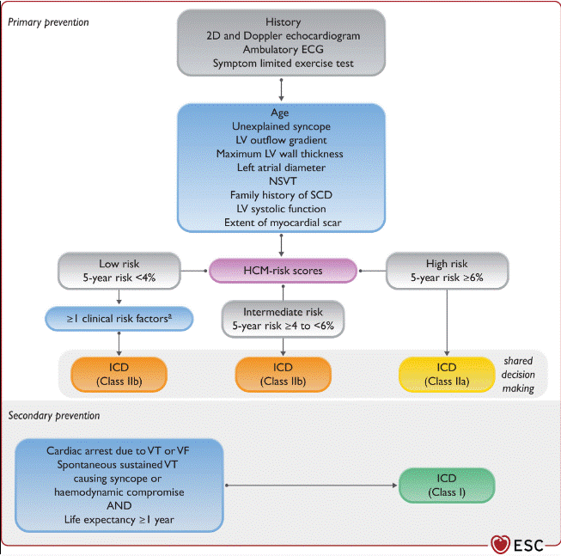
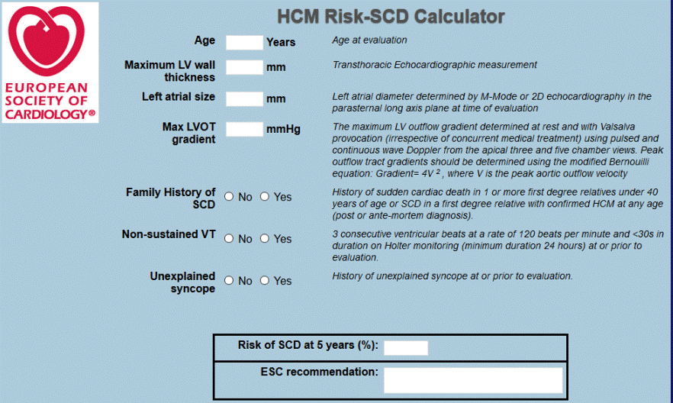
Hirtelen szívhalál - HCM
klinikai rizikó: extenzív LGE (>15%) MR-n, LVEF <50%

Slide 30
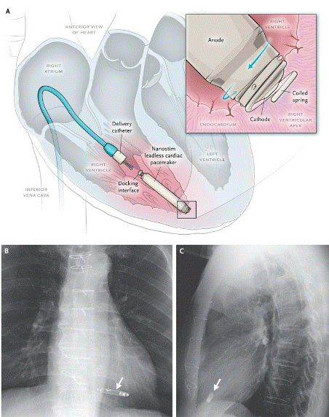
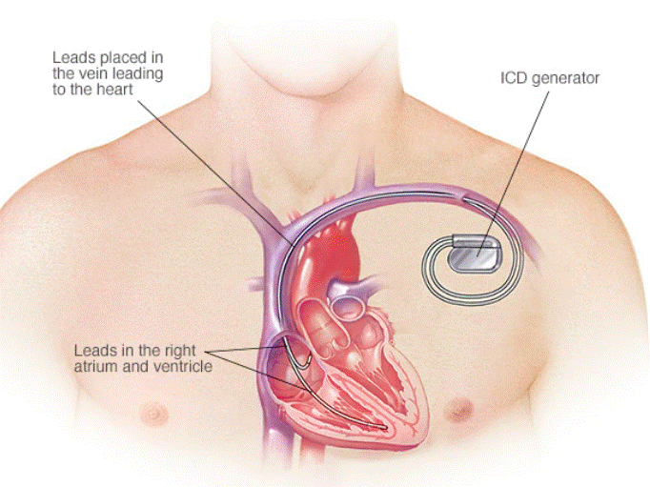
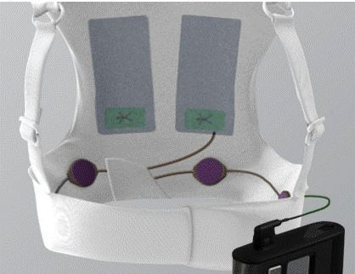
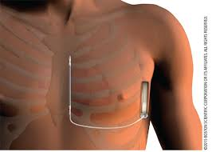
ICD primer és szekunder

Slide 31
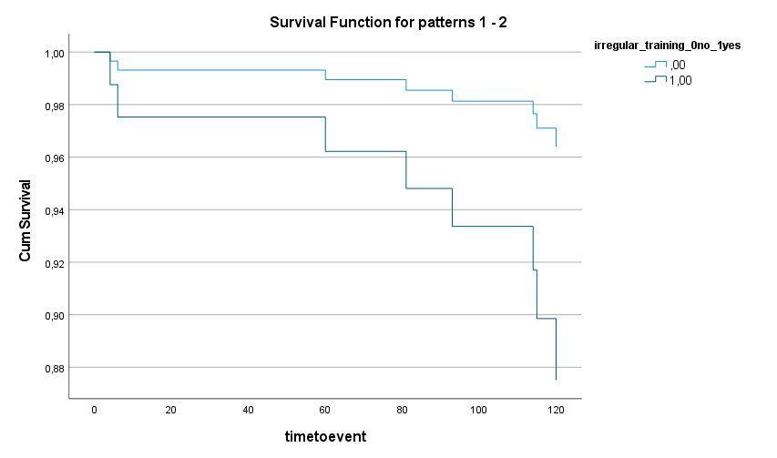
135 CCS beteg utánkövetése 11 éven át
comorbidities/risk factors |  | SCD/SCA | control | significance
hypertension | 1 | 100% | 93.7% | p=0.464
 | 0 | 0% | 6.3%
diabetes mellitus | 1 | 50% | 47.2% | p=0.88
 | 0 | 50% | 52.8%
peripheral arterial disease | 1 | 12.5% | 7.09% | p=0.571
 | 0 | 87.5% | 92.91%
chronic kidney disease | 1 | 25% | 3.15% | p=0.004
 | 0 | 75% | 96.85%
smoking | 1 | 50% | 29.47% | p=0.307
 | 0 | 50% | 70.53%
irregular training | 1 | 50% | 17.3% | p=0,023
 | 0 | 50% | 82.7%

Slide 32
Hirtelen szívhalál (SCD)
AOAC esetén képalkotás és terheléses vizsgálat szükséges
AOAC műtéti megoldása után 3 hónappal amennyiben nincs indukálható ischaemia vagy arrythmia minden jellegű sport végezhető
MB esetén ha nincs indukálható ischaemia vagy arrythmia minden jellegű sport végezhető
Mitralis prolapsus esetén az SCD kockázat fokozott ha:
Csökkent EF, jelentős MI, bicuspidalis prolapsus, T hullám inverzió, arrythmia (torsade), hosszú QT, pozitív családi anamnézis

Slide 33
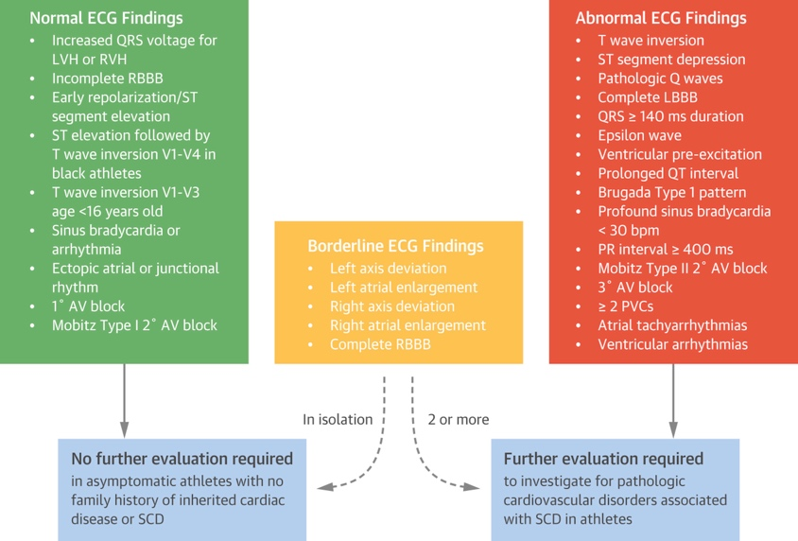
SCD megelőzése
Rendszeres sportorvosi vizsgálatok
Családi anamnézis, EKG fizikai vizsgálat, echo, CT, MR
Pontosan meghatározott frekvencia és terhelési szint

Slide 34
Köszönöm a figyelmet!

